Slide 1
« Faire parler les pierres » ou rendre les sites vivants Pistes pédagogiques pour la visite de sites et de musées archéologiques Laure Farcy, Collège Rabelais, Meudon Laure.Farcy@ac-versailles.fr

Slide 2
I. In situ Imaginer les sites tels qu’ils étaient

Slide 3
1. RETRACER UN ITINERAIRE en lien avec une procession ou un rituel antique, en s’appuyant sur un texte

Slide 4
Sanctuaire d’Asclépios à Epidaure: itinéraire des pèlerins malades Dans sa comédie Ploutos, v. 653-740, Aristophane décrit une consultation à Épidaure. Le dramaturge met en scène un campagnard (Chrémyle), qui veut guérir le dieu de la richesse (Ploutos), devenu aveugle, pour profiter ensuite de ses bienfaits.
Carion¹ : -Alors , aussitôt que nous sommes arrivés près du dieu, conduisant notre homme bien mal en point alors , mais aujourd’hui, si jamais homme l’a été, fortuné et heureux, nous l’avons d’abord amené à une source d’eau salée, puis nous l’avons baigné.
La femme² : - Par Zeus, il devait être heureux, le vieillard d’être baigné dans de l’eau salée froide !
Carion : - Ensuite, nous nous sommes rendus dans l’enceinte du dieu. Et, après que, sur un autel, gâteaux et offrandes ont été consacrés, et nos dons consumés par le feu d’Héphaïstos, nous avons couché Ploutos, comme il convenait, et chacun de nous s’est fait un lit de feuillage (…) Après cela, de peur, je me suis vite caché, pendant que le dieu nous tournait autour, examinant tous les cas avec la plus exacte attention. (…) Après, il s’est assis auprès de Ploutos et tout d’abord il lui a touché la tête, ensuite, avec un linge bien propre, il lui a essuyé le tour des paupières. Panacéa lui a couvert la tête d’un voile pourpre et tout le visage. Alors le dieu a sifflé et, du temple ont surgi deux serpents d’une taille prodigieuse.
La femme : - Chers dieux !
Carion : - Ceux-ci, après s’être doucement glissés sous le voile de pourpre, ont commencé à lécher tout autour des paupières, du moins à ce qu’il me semblait ; et, en moins de temps que tu mettrais à … vider dix cotyles³ de vin, notre Ploutos, maîtresse, se tenait debout, voyant à nouveau.
¹ : Esclave de Chrémyle
² : La femme de Chrémyle
^{3 :} Un cotyle est une mesure d’environ un quart de litre

Slide 5
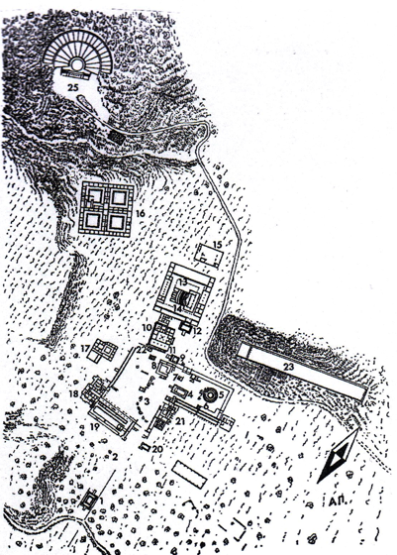
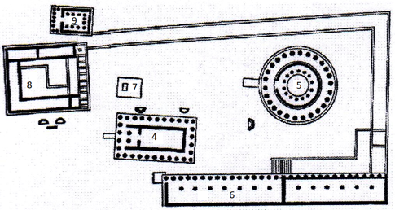
L’entrée du site se faisait au sud dans l’Antiquité, à l’inverse d’aujourd’hui.
Commencer par les portes (1), puis les bassins de purification (2), poursuivre par l’autel (7) en face du temple (8), puis l’abaton (6) et le tholos où étaient gardés les serpents (5).
Poursuivre la visite avec les lieux hôteliers (13) et les lieux de distraction : stade (23), Odéon (10) et Théâtre (25).
LE SANCTUAIRE D’ASCLEPIOS
A EPIDAURE (vue d’ensemble et zoom)

Slide 6
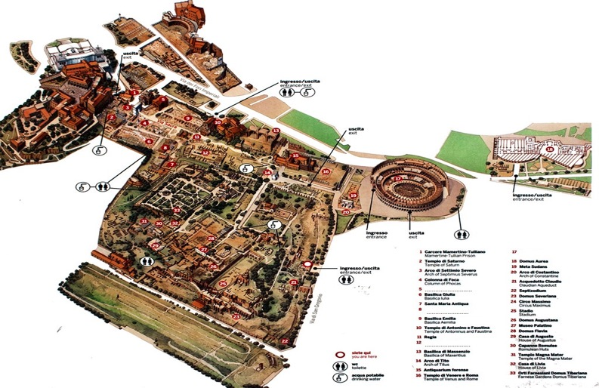
2. FAIRE COMPLETER UN PLAN DU SITE avec les bâtiments les plus importants
Plan du Forum romain

Slide 7
3. PROPOSER UNE RECONSTITUTION et donner le nom des bâtiments dans le désordre lors d’une visite en autonomie
Site d’Olympie

Slide 8
II. LES BÂTIMENTS
Faire observer les détails

Slide 9
1. PROPOSER UNE COPIE AVEC DES ERREURS
L’original
La copie avec douze erreurs
La colonne trajane

Slide 10
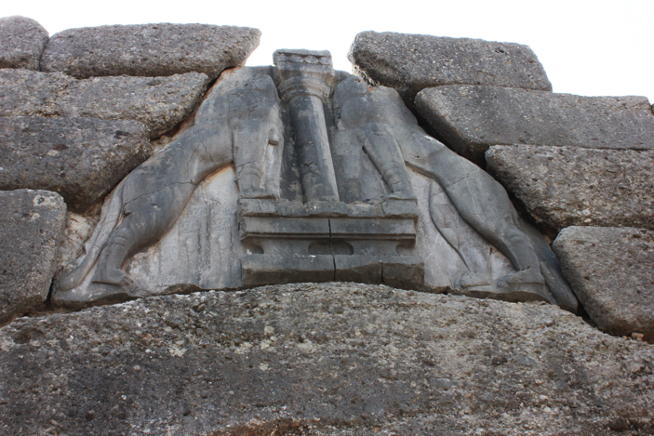
La porte des Lionnes à Mycènes
avec trois erreurs

Slide 11
2. INSERER DES BLANCS DANS DES INSCRIPTIONS
Mur autour de l’ARA PACIS à Rome présentant les
RES GESTAE DIVI AVGVSTI
Retrouver les termes manquants qui aideront à répondre aux questions suivantes :
-Qui a décidé de faire construire l’Ara Pacis ? senatus
-En quel honneur a-t-il été construit ? Pro reditu meo
-Qui participent au culte de la paix ? Sacerdotes, vestales
-Quelle est la périodicité de son culte ? anniversarium

Slide 12
III. DANS LES MUSEES Laisser libre cours à l’imagination

Slide 13
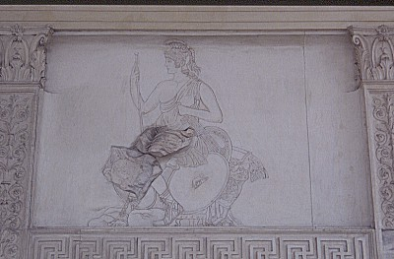
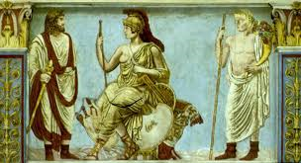
La déesse Rome Panneau droite, face Est de l’Ara Pacis
1. FAIRE DESSINER DES ELEMENTS MANQUANTS

Slide 14
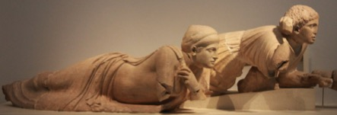
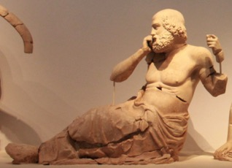
Fronton ouest du temple de Zeus à Olympie
2. ECRIRE DES PENSEES

Slide 15
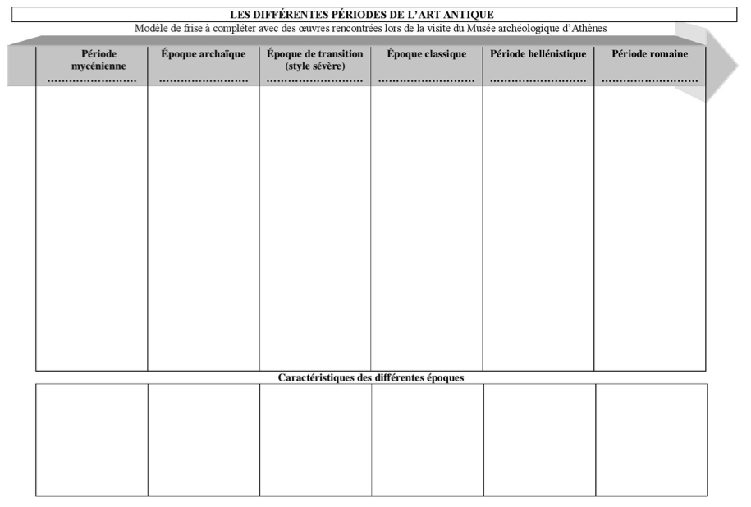
Après le voyage : faire remplir une chronologie liée à des périodes artistiques avec des photos prises durant le voyage

